Slide 1
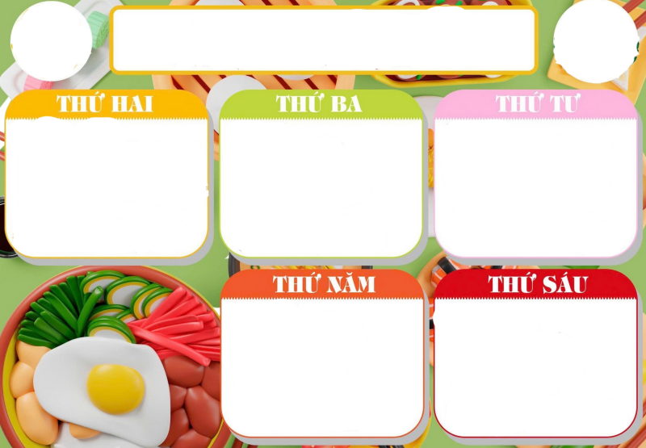


THỰC ĐƠN BÁN TRÚ
Từ ngày 22/12 đến ngày 26/12/2025
Bữa trưa:
Tôm thịt rang hành
Đậu rán sốt cà chua
Bắp cải cà rốt xào
Canh cải xanh nấu thịt
Cơm gạo dẻo
Quà chiều:
Sữa trái cây Fristi vị việt quất
Bữa trưa:
Cá rô phi chiên giòn
Trứng gà kho thịt
Khoai tây xào
Canh bí đỏ đỗ xanh hầm thịt
Cơm gạo dẻo
Quà chiều:
Sữa yomost vị dâu
Bữa trưa:
Thịt gà rang gừng
Thịt lợn xào ngô nấm
Su hào cà rốt luộc chấm muối vừng
Canh cải cúc nấu thịt
Cơm gạo dẻo
Quà chiều:
Caramen Hải Hà Kotobuki
Bữa trưa:
Sườn xào chua ngọt
Chả lợn xào bơ cay
Cải ngọt xào tỏi
Canh thịt nấu chua
Cơm gạo dẻo
Quà chiều:
Sữa chua Phù Đổng
Bữa trưa:
Thịt nướng
Xúc xích hấp
Đu đủ cà rốt dầm
Nước chấm chua ngọt
Bún tươi
Quà chiều:
Bánh bông lan nho

